Slide 1
EXCLUSIÓN MUTUA
Algoritmo de Dekker y algoritmo de Peterson
Valeria Catarina Gallegos Goncalves
Arturo Garza Sánchez Villela
Valeria Velázquez Velázquez
Ingeniería en Computación
01-10-2026
Sistemas Operativos - Sección: D09
Violeta del Rocío Becerra Velázquez
Centro Universitario de Ciencias Exactas e Ingenierías
Departamento de Ciencias Computacionales

Slide 2
PARTE 1
Algoritmo Dekker

Slide 3
DEKKER
1. Contexto histórico
1
Orígenes
2
Evolución
3
La era del cómputo
A finales del siglo XIX y principios del XX, la industria ferroviaria necesitaba evitar colisiones de trenes en vías compartidas (solucionado con semáforos).
Luego, la telegrafía enfrentó un reto similar: manejar múltiples transmisiones en canales limitados (solucionado con multiplexores).
En los años 60, el problema evolucionó hacia cómo administrar el acceso a recursos computacionales compartidos. E.W. Dijkstra dedicó tres años a investigar este problema, y el matemático T.J. Dekker formuló la primera solución exitosa.
4

Slide 4
DEKKER
2. ¿Qué es el Algoritmo de Dekker?
Es un algoritmo de programación concurrente diseñado para resolver el problema de la sección crítica (cuando dos procesos intentan compartir un mismo recurso al mismo tiempo).
¿Por qué es histórico?
Garantiza 3 cosas
Fue la primera solución correcta para dos procesos. Utiliza únicamente memoria compartida (banderas booleanas y una variable de turno).
Exclusión mutua (no entran al mismo tiempo)
Progreso (el sistema no se estanca)
Espera acotada (ningún proceso espera para siempre)
5

Slide 5
DEKKER
3. Condiciones de funcionamiento
Para que el algoritmo funcione correctamente, se asumen 4 reglas básicas:
1
Sin jerarquías
2
Hardware neutral
No existe prioridad entre los procesos.
La velocidad o capacidad de los equipos es irrelevante.
3
Tolerancia a fallos parcial
4
Sin estancamientos
Si un proceso "muere" fuera de la región crítica, el algoritmo debe seguir funcionando para el otro proceso.
El bloqueo mutuo (deadlock) no es una solución válida.
6

Slide 6
DEKKER
4. La evolución: las 5 versiones
Para llegar a la solución final, el algoritmo pasó por 5 etapas de prueba y error:
1
V1 · Alternancia estricta
2
V2 · Interbloqueo
Toma de turnos obligatoria. Desventaja: acopla los procesos fuertemente; un proceso lento retrasa a uno rápido.
Se usan banderas en lugar de turnos. Desventaja: si ambos levantan su bandera al mismo tiempo, caen en deadlock y nunca entran.
3
V3 · Colisión / Inactividad activa
4
V4 · Postergación indefinida
Intenta arreglar el interbloqueo bajando y subiendo banderas. Desventaja: no garantiza la exclusión mutua de forma eficiente o genera livelock (ciclo infinito de cederse el paso).
Se añaden retrasos. Desventaja: un proceso puede esperar un evento que tal vez nunca suceda, rompiendo la "espera acotada".
7

Slide 7
DEKKER
5. La solución definitiva
¿Cómo lo logra?
V5
Combina de forma inteligente la variable de turno (de la Versión 1) con las banderas de intención (de las versiones posteriores).
Funcionamiento
El Algoritmo de Dekker final
Si ambos procesos intentan acceder a la sección crítica simultáneamente (ambas banderas están arriba), el algoritmo verifica la variable de turno para desempatar. El proceso que no tiene el turno baja su bandera y espera pasivamente, permitiendo que el proceso "ganador" ejecute su tarea sin conflictos. Al terminar, el ganador cede el turno.
8

Slide 8
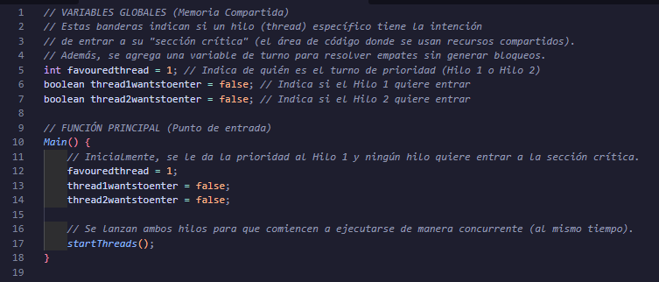
DEKKER
Dekker: ejemplo en código
9

Slide 9
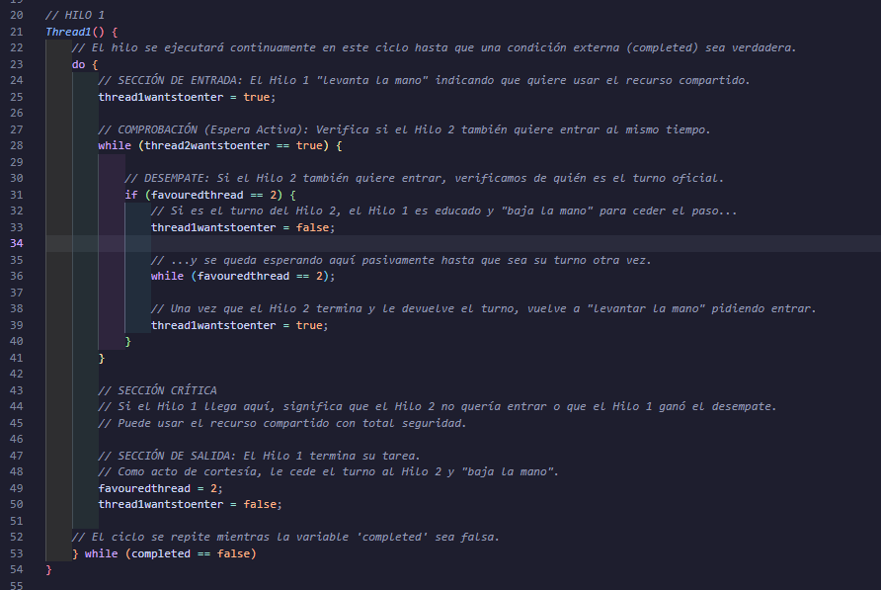
DEKKER
9

Slide 10
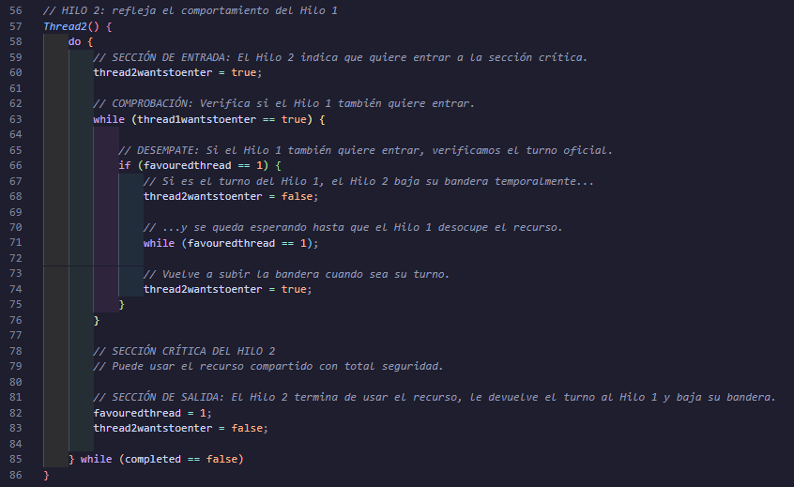
DEKKER
9

Slide 11
PARTE 2
Algoritmo Peterson

Slide 12
PETERSON
¿Qué es el algoritmo de Peterson?
Algoritmo de coordinación entre procesos para garantizar la exclusión mutua: que no accedan a una sección crítica (recursos compartidos) al mismo tiempo. Evita condiciones de carrera, es decir, que un proceso use información desactualizada porque el otro modificó los datos al mismo tiempo, dejando con información errónea al otro proceso. Se basa en 3 principios:
1
Exclusión mutua
2
Progreso
3
Espera limitada
Si un proceso está en una sección crítica, ningún otro puede estarlo de manera simultánea.
Si uno o más procesos desean entrar en una sección crítica, alguno debe poder hacerlo; ninguno se bloquea indefinidamente.
Un proceso en espera de entrar a una sección crítica no debe de ignorarse para siempre, debe de llegar un momento en el que pueda entrar a la sección..
11

Slide 13
PETERSON
Peterson: historia
Desde las décadas de los 60s y 70s, con del inicio de los sistemas multiprogramados, la importancia de coordinar procesos con recursos compartidos se volvió más y más esencial. Para ello, se estudiaron durante varios años diferentes tipos de soluciones para la exclusión mutua, algunos de los progresos más importante fueron hechos por Edsger Dijkstra que estudió diferentes soluciones y después introdujo los semáforos, posteriormente Teodorus Dekker introdujo el primer algoritmo para solucionar la exclusión mutua, sin embargo, era muy complejo y difícil de entender.
1981
Siguiendo el trabajo de estos dos personajes, Gary L. Peterson en 1981 publicó un artículo titulado "Myths About the Mutual Exclusion Problem" en el cual explicaba su propio algoritmo de exclusión mutua, el cual resultó ser una respuesta mucho más sencilla y a la vez formal que la versión de Dekker. La gran aportación de Peterson fue demostrar que la exclusión mutua se podía lograr con apenas dos variables compartidas entre un par de procesos.
12

Slide 14
PETERSON
Peterson: funcionamiento
Se tienen dos variables compartidas entre los dos procesos a coordinar:
Flag: el cual es un arreglo de booleanos que avisa si cualquiera de los algoritmos quiere entrar a la sección. Para decir que el proceso 0 quiere entrar a la sección se pone flag[0] en true, por otro lado si el proceso 1 quiere entrar a la sección, se pone flag[1] en true.
Turn: se encarga de desempatar y decidir cuál de los dos procesos será el que entre primero a la sección crítica. Es un valor entero que tiene 0 si se le dará prioridad al proceso 0 y tiene 1 si se le dará prioridad al proceso 1.
13

Slide 15
PETERSON
Peterson: funcionamiento
La base del funcionamiento del algoritmo se base en que, cada vez que un algoritmo desee entrar a la sección crítica, debe de activar su flag y ceder el turno al otro proceso, por lo tanto, si el proceso 0 quiere entrar, el procedimiento que se seguirá será:
  Poner flag[0] en true
  Poner turn en 1
Por otro lado, si el proceso 1 es el que desea entrar, se seguirán los siguientes pasos:
  Poner flag[1] en true
  Poner turn en 0
Una vez el proceso haya cedido su turno, espera de manera indefinida a que alguna de las siguientes cosas NO SE CUMPLA:
  Que el flag del otro proceso se encuentre encendido
  Que el turno diga que le toca al otro proceso
Mientras tanto, el proceso que haya sido elegido para entrar primero lo hará de inmediato y al salir, pondrá su propia bandera en false para que el siguiente proceso pueda entrar de inmediato.
13

Slide 16
PETERSON
Peterson: comportamiento por estado
Aplicando estos criterios, tabla para saber el comportamiento de un proceso para cada estado posible
El otro quiere entrar | Es su turno | ¿Espero?
No | No | No
No | Sí | No
Sí | No | No
Sí | Sí | Sí
14

Slide 17
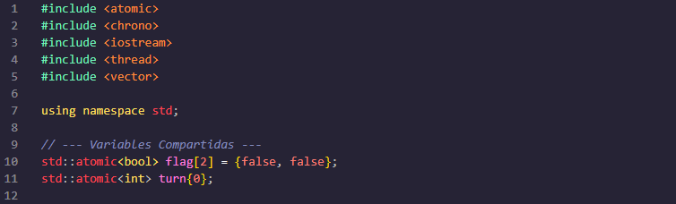
PETERSON
Peterson: ejemplo en código
15

Slide 18
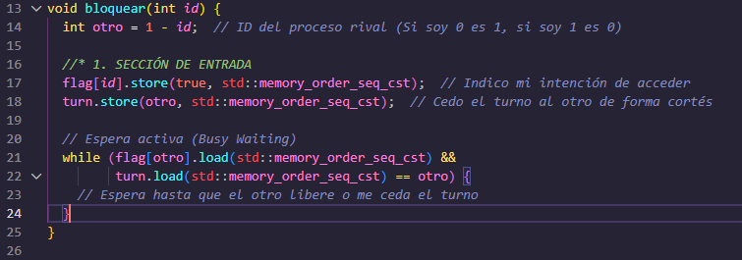
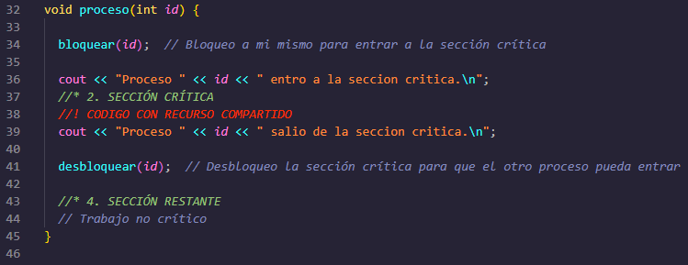
PETERSON
15

Slide 19

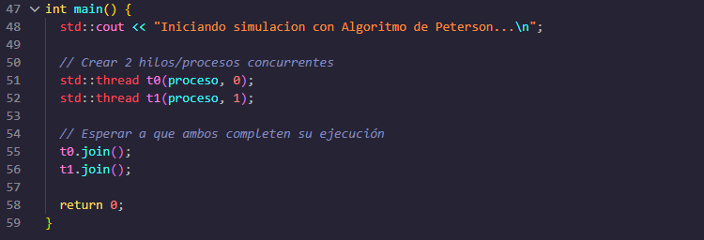
PETERSON
15

Slide 20
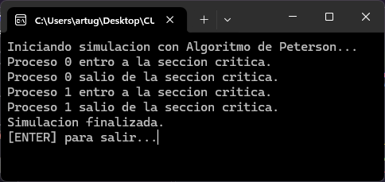
PETERSON
15

Slide 21
COMPARACIÓN
Tabla comparativa (1/3)
Característica | Dekker | Peterson
Autor y época | T.J. Dekker, años 60. Surgió del trabajo de Dijkstra. | Gary L. Peterson, 1981, en "Myths About the Mutual Exclusion Problem".
Qué es | Resuelve el problema de la sección crítica. Primera solución correcta para dos procesos. | Garantiza la exclusión mutua entre dos procesos y evita condiciones de carrera.
Idea central | Con ambas banderas arriba, el turno desempata: quien no lo tiene baja su bandera y espera. Al salir, el ganador cede el turno. | Cortesía: cada proceso levanta su bandera y cede el turno al otro. Solo espera si el otro quiere entrar y es su turno.
16

Slide 22
COMPARACIÓN
Tabla comparativa (2/3)
Característica | Dekker | Peterson
Variables compartidas | Banderas booleanas y una variable de turno. | flag[2] (booleanos) y turn (entero, 0 o 1).
Cómo se desarrolló | 5 versiones de prueba y error, hasta la que combina turno y banderas. | Respuesta más sencilla y formal que la de Dekker, sin versiones intermedias.
17

Slide 23
COMPARACIÓN
Tabla comparativa (3/3)
Característica | Dekker | Peterson
Condición de espera | Solo el proceso sin turno baja su bandera y espera. | Espera mientras la bandera del otro esté arriba y el turno sea del otro.
Exclusión mutua | Sí | Sí
Progreso | Sí (el sistema no se estanca) | Sí (ningún proceso se bloquea indefinidamente)
Espera acotada | Sí (ningún proceso espera para siempre) | Sí (el proceso en espera llegará a entrar)
Número de procesos | 2 | 2
Complejidad | Alta: muy complejo y difícil de entender. | Baja: más simple y fácil de entender.
18

Slide 24
ALTERNATIVAS DE ALGORITMOS
Software: más de 2 procesos
Algoritmo de la panadería (Lamport)
Eisenberg y McGuire
Cada proceso toma un número de turno, como en una panadería, y entra el de número menor. Sirve para N procesos.
Generalización de Dekker para N procesos.
Algoritmo de filtro
Algoritmo de Szymanski
Extiende Peterson a N procesos con varios niveles de espera. Generalización de Peterson.
Solución para N procesos con espera lineal.
19

Slide 25
ALTERNATIVAS DE ALGORITMOS
Sistema operativo o lenguaje
Semáforos (Dijkstra)
Mutex (cerrojos)
Variable entera con operaciones atómicas wait y signal. El proceso se bloquea en lugar de esperar activamente.
Semáforo binario para exclusión mutua.
Monitores
Paso de mensajes
Estructura de alto nivel que agrupa datos y procedimientos; solo permite un proceso activo dentro a la vez.
Los procesos se coordinan enviando y recibiendo mensajes (send y receive).
Variables de condición
Permiten a un proceso esperar hasta que se cumpla cierta condición, normalmente junto con monitores o mutex.
21

Slide 26
Conclusión
Dekker y Peterson resuelven el mismo problema: lograr que dos procesos no entren a la vez a su sección crítica, usando solo memoria compartida. Dekker fue la primera solución correcta, pero es complejo y su desarrollo pasó por cinco versiones con fallas. Peterson llegó después con una solución más simple, corta y fácil de demostrar, que cumple las mismas tres propiedades: exclusión mutua, progreso y espera acotada. Ambos comparten dos límites: solo funcionan con dos procesos y usan espera activa, por lo que hoy se prefieren mecanismos como semáforos, mutex y monitores. Aun así, siguen siendo la base para entender cómo se logra la exclusión mutua.
Dekker abrió el camino, pero Peterson lo hizo simple.

